Slide 1
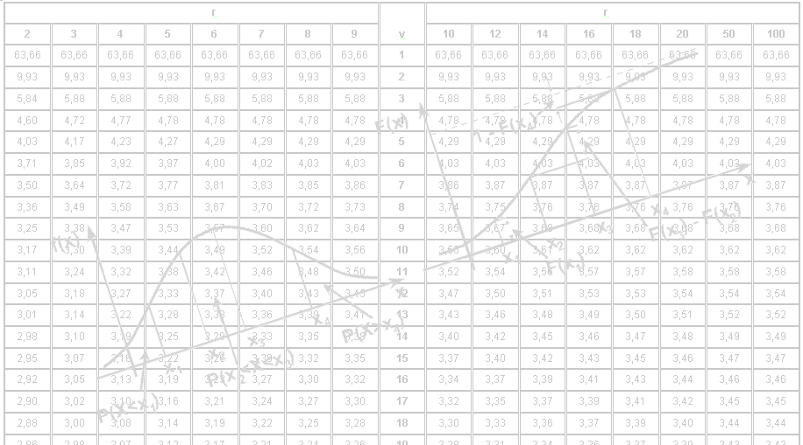
Nieklasyczne metody statystyki
Laboratorium 7-8.
Nieklasyczne testowanie hipotez
– podejście permutacyjne i bootstrapowe.

Slide 2
Postępowanie permutacyjne
Klasyczne testy parametryczne zwykle odwołują się do założenia dotyczącego normalności rozkładu badanej zmiennej. W praktyce do sprawdzenia tego założenia wykorzystuje się jeden z testów pozwalających na weryfikację hipotezy o normalności rozkładu. W efekcie często otrzymujemy decyzję o braku podstaw do odrzucenia postawionej hipotezy. Nie oznacza to jednak, że próba została pobrana z populacji o rozkładzie normalnym.
Rozważymy tutaj alternatywne podejście polegające na wykorzystaniu zamiast klasycznych testów parametrycznych testów permutacyjnych, które nie wymagają spełnienia tak ostrych założeń.
R.A. Fisher pokazał, że w przypadku rozkładów normalnych p-wartość testu t Studenta aproksymuje p-wartość testu permutacyjnego.
Interpretacja słowna p-wartości testu
Podsumowując wyniki testu zwyczajowo zamienia się p-wartość testu na określenie wyniku testu:

Slide 3
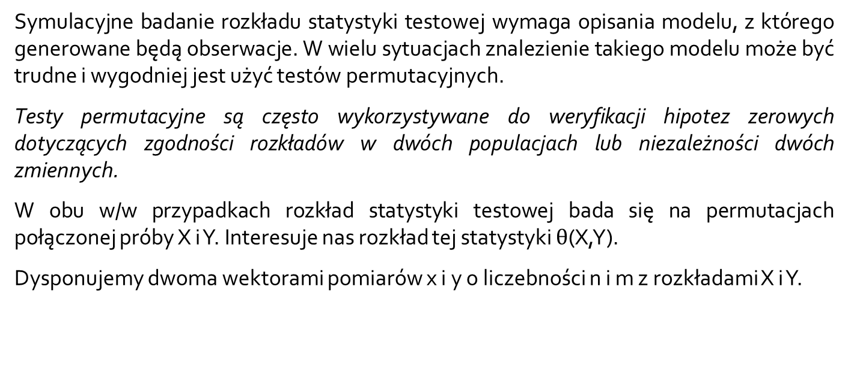
Postępowanie permutacyjne
Symulacyjne badanie rozkładu statystyki testowej wymaga opisania modelu, z którego generowane będą obserwacje. W wielu sytuacjach znalezienie takiego modelu może być trudne i wygodniej jest użyć testów permutacyjnych.
Testy permutacyjne są często wykorzystywane do weryfikacji hipotez zerowych dotyczących zgodności rozkładów w dwóch populacjach lub niezależności dwóch zmiennych.
W obu w/w przypadkach rozkład statystyki testowej bada się na permutacjach połączonej próby X i Y. Interesuje nas rozkład tej statystyki $θ$(X,Y).
Dysponujemy dwoma wektorami pomiarów x i y o liczebności n i m z rozkładami X i Y.

Slide 4
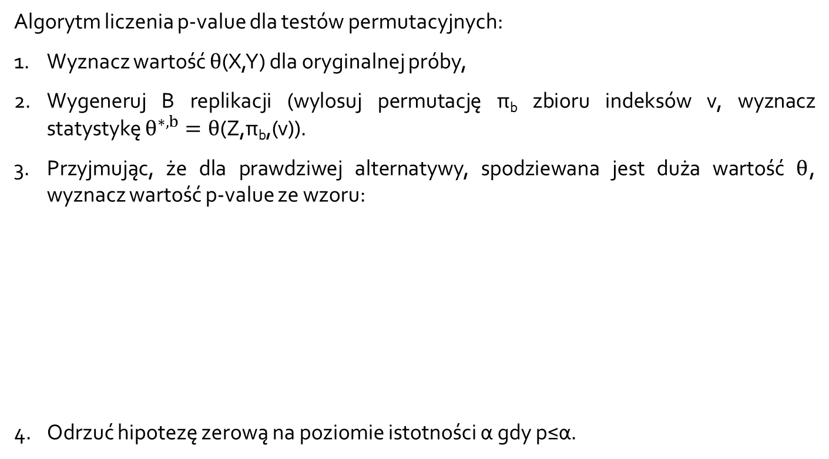
Postępowanie permutacyjne
Algorytm liczenia p-value dla testów permutacyjnych:
Wyznacz wartość $θ$(X,Y) dla oryginalnej próby,
Wygeneruj B replikacji (wylosuj permutację π_{b} zbioru indeksów v, wyznacz statystykę $θ^{∗,b}=θ$(Z,π_{b},(v)).
Przyjmując, że dla prawdziwej alternatywy, spodziewana jest duża wartość $θ$, wyznacz wartość p-value ze wzoru:
Odrzuć hipotezę zerową na poziomie istotności α gdy p≤α.

Slide 5
Postępowanie permutacyjne
Tak wyznaczona wartość p-value jest zmienną losową.
Zależy ona między innymi od wylosowanych permutacji. Im więcej permutacji, tym mniejsza wariancja tej zmiennej losowej. Davidson i Hinkley zaproponowali, by sprawdzać B=999 permutacji.
Wydaje się jednak rozsądne uzależnić liczbę permutacji od α które nas interesuje, np.:
Dla α=0.05 powyższa reguła daje B=1000, czyli tak jak sugerowali Davidson i Hinkley. Dla mniejszych α należy wykonać więcej permutacji.

Slide 6
Postępowanie bootstrapowe
Postępowaniem bootstrapowym w testowaniu hipotez nazywamy procedurę obliczeniową wybranego testu statystycznego poprzez symulacyjne (bootstrapowe) ocenianie empirycznego rozkładu statystyki testowej, a następnie na jego podstawie wyliczanie wartości p (korzystając z kwantyli odpowiedniego rozkładu teoretycznego statystyki testowej).

Slide 7
Różnica
Postępowanie bootstrapowe vs. Postępowanie permutacyjne
Różnice, podobieństwa ?
Kod źródłowy w R – biblioteki, komendy ?

Slide 8
Różnica
Postępowanie klasyczne vs. Postępowanie nieklasyczne
Różnice, podobieństwa ?
Moce testu ?
p-value ?

Slide 9
Przykłady – testy parametryczne / nieparametryczne
Wykorzystując / nie wykorzystując pakietu boot w R-project zbudować kod źródłowy i przeprowadzić testowanie odpowiedniej hipotezy parametrycznej / nieparametrycznej.
Do permutacji / bootstrapowania można wykorzystać gotową bibliotekę (np. boot).
Kod statystyki testowej oraz wskazania p-value należy napisać samodzielnie z komentarzami.

Slide 10
Przykłady – testy parametryczne / nieparametryczne
Wnioskowanie podejściem klasycznym, wyniki, p-value, kalkulacja mocy testu.
Wnioskowanie podejściem nieklasycznym, wyniki, p-value, kalkulacja mocy testu.
Porównanie, wnioski, wyniki.

Slide 11
Przykład 1. Test t-Studenta dla 1 średniej
H₀: Przeciętny dochód na osobę w GD istotnie różni się od 1000 zł.
library(foreign)
library(boot)
dane<-read.spss("C:/Users/Karol/Desktop/dane.sav",use.value.labels=FALSE,to.data.frame=TRUE)
attach(dane)
proba<-sample(Dochod_na_osobe,30)
statystyka_testowa<-function(x,i) (mean(x[i])-mean(x))/sd(x[i])
bootstrapowy_test_t<-function(wektor, mu0=0) {
#wyznaczamy 999 replikacji i liczymy wartość statystyki
wartosci_statystyki_t<-boot(wektor, statystyka_testowa, R=999,stype="i")
#wyznaczamy dystrybuantę dla rozkładu statystyki t
dystrybuanta_statystyki_t<-ecdf(wartosci_statystyki_t$t)
T<-mean(wektor-mu0)/sd(wektor)
#wyznaczamy kwantyl odpowiadający wartości statystyki t w rozkładzie statystyki testowej dla replikacji bootstrapowych
kwantyl<-dystrybuanta_statystyki_t(T)
#wyznaczamy p-value dla testu dwustronnego
1-2*abs(kwantyl-0.5)
}
bootstrapowy_test_t(proba,1000) #testujemy hipotezę zerową

Slide 12
Przykład 2. Test t-Studenta dla 2 średnich (próby niezależne)
H₀: Przeciętny dochód na osobę w GD w woj. Pomorskim oraz Mazowieckim istotnie różni się od siebie.
library(foreign)
dane<-read.spss("C:/Users/Karol/Desktop/dane.sav",use.value.labels=FALSE,to.data.frame=TRUE)
attach(dane) #nagłówki to nazwy zmiennych
x<-sample(Dochod_na_osobe[Wojewodztwo==22],100) #korzystamy z próbek 100 gospodarstw domowych
y<-sample(Dochod_na_osobe[Wojewodztwo==14],100)
statystyka_testowa<-t.test(x,y, paired=FALSE) #klasycznie
statystyka_testowa #wynik zanotuj!
R = 999
t.values = numeric(R)
for (i in 1:R) {
przed = sample(x, size=100, replace=T)
po = sample(y, size=100, replace=T)
t.values[i] = t.test(przed,po,paired=FALSE)$statistic
}
hist(t.values, breaks=20)
points(0.634,0, pch=16) #wskazujemy zanotowany uprzednio wynik testu na bootstrapowym rozkładzie statystyki testowej
t.values = abs(t.values) # dwustronnie
mean(t.values>=0.634) # liczymy bootstrapową wartość p-value

Slide 13
Przykład 3. Test t-Studenta dla 2 średnich (próby zależne)
H₀: Przeciętne wynagrodzenie przed i po restrukturyzacji 12 losowo wybranych pracowników istotnie różni się od siebie.
Przed | 420 | 610 | 520 | 640 | 450 | 590 | 390 | 460 | 450 | 600 | 530 | 560
Po | 440 | 620 | 530 | 640 | 460 | 600 | 440 | 450 | 450 | 600 | 530 | 600
przed<-c(420,610,520,640,450,590,390,460,450,600,530,560)
po<-c(440,620,530,640,460,600,440,450,450,600,530,600)
dane<-cbind(przed,po)
statystyka_testowa<-t.test(x=dane[,1], y=dane[,2], paired=TRUE) #klasycznie
statystyka_testowa #klasyczny odczyt
R = 999
t.values = numeric(R)
for (i in 1:R) {
przed = sample(dane[,1], size=12, replace=T)
po = sample(dane[,2], size=12, replace=T)
t.values[i] = t.test(przed,po,paired=TRUE)$statistic
}
hist(t.values, breaks=20) #rysujemy rozkład statystyki testowej
points(-2.31,0, pch=16) #zaznaczamy wynik testu
t.values = abs(t.values) # odczytujemy obszar krytyczny dwustronnie
mean(t.values>=2.31)

Slide 14
Przykład 4. Test Chi-kwadrat niezależności/zgodności
H₀: Rozkłady dochodów na osobę w GD w woj. Pomorskim oraz Mazowieckim nie różnią się istotnie.
library(foreign)
dane<-read.spss("C:/Users/Karol/Desktop/dane.sav",use.value.labels=FALSE,to.data.frame=TRUE)
attach(dane) #nagłówki to nazwy zmiennych
x<-sample(Dochod_na_osobe[Wojewodztwo==22],30) #korzystamy z próbek 30 gospodarstw domowych
y<-sample(Dochod_na_osobe[Wojewodztwo==14],30)
tab<-table(x,y) #tabelaryzacja
chisq.test(tab, simulate.p.value=TRUE,B=999) #wyliczamy wartość p-value stosując symulację rozkładu statystyki testowej

Slide 15
Przykład 5. Test K-S zgodności rozkładów
H₀: Rozkłady dochodów na osobę w GD w woj. Pomorskim oraz Mazowieckim nie różnią się istotnie.
library(foreign)
dane<-read.spss("C:/Users/Karol/Desktop/dane.sav",use.value.labels=FALSE,to.data.frame=TRUE)
attach(dane) #nagłówki to nazwy zmiennych
x<-sample(Dochod_na_osobe[Wojewodztwo==22],30) #korzystamy z próbek 30 gospodarstw domowych
y<-sample(Dochod_na_osobe[Wojewodztwo==14],30)
n<-length(x); m<-length(y); B<-999
(theta<-ks.test(x,y)$statistic) # w tym miejscu można wykorzystać każdą inną statystykę !
thetastar<-numeric(B)
for (b in 1:B) {
zstar<-sample(c(x,y))
xstar<-zstar[1:n]
ystar<-zstar[(1:m)+n]
thetastar[b]<-ks.test(xstar,ystar)$statistic }
#obliczamy p-value
(sum(thetastar>=theta)+1)/(B+1)

